Slide 1
Periféricos: realidad virutal
Integrantes:
Maldonado Matias
Crotti Tomas
Marconi Lucas
Jiménez Mauricio
Álvarez Da Silva Keyla
Calvo Ignacio

Slide 2

Índice
INTRODUCCION
¿QUE ES LA REALIDAD VIRTUAL?
HISTORIA
PRODUCTOS
METAVERSO
PROBLEMAS
BIBLIOGRAFIA

Slide 3

Introducción
En el presente trabajo practico vamos a hablar sobre los periféricos de Realidad virtual, explicando un poco que es, haciendo un breve repaso por su historia, sus productos actuales y el creciente mercado que están representando en el sector de la tecnología, como también los inconvenientes que estos conllevan.

Slide 4
¿Qué es la realidad virtual?

Slide 5
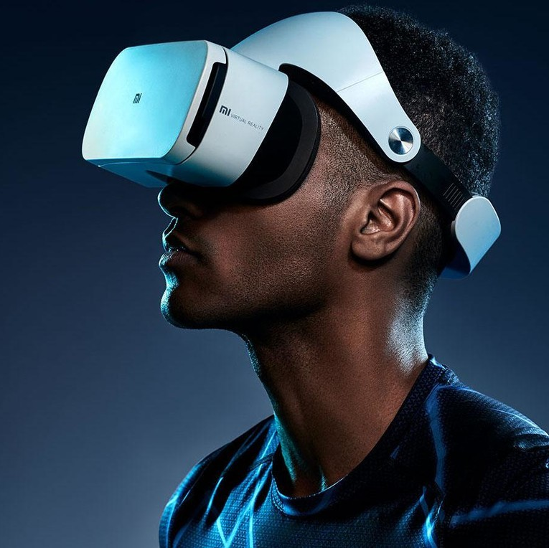
La realidad virtual es la creación de un entorno o escenario ficticio o simulado con apariencia totalmente real y que nos permite trasladarnos a cualquier lugar o situación que queramos como si nos creyésemos dentro de él, con la ilusión de estar dentro de este entorno, A través de un dispositivo como gafas o cascos de realidad virtual podemos sumergirnos dentro de juegos donde nos creemos nuestros personajes

Slide 6
Historia
1940’s
El origen de la realidad virtual se remonta a la Segunda Guerra Mundial. La Marina de Guerra de Estados Unidos contacta con el MIT para la posible creación de un simulador de vuelo apto para el entrenamiento de pilotos de bombarderos
1968
Ivan Suttherland desde el MIT creó The Sword of Damacles… el autentico precursor de las actuales gafas de realidad virtual,
1995
Esto ocasionó que Nintendo lanzara al mercado en 1995 su consola de videojuegos Virtual Boy. La consola usaba un proyector al estilo de gafas de realidad virtual para crear un efecto 3D, aunque monocromático.
2012
La revolución actual, llega cuando el joven californiano Palmer Luckey vuelve a poner de actualidad a la realidad virtual, al conseguir construir un prototipo de gafas financiadas a través de la plataforma de crowdfunding Kickstarter.
Actualidad
Actualmente se utiliza en diversas áreas, como lo pueden llegar a ser el arte, educación, entretenimiento y videojuegos, aunque se cree que va a llegar a utilizarse en una escala mucha mayor a la actual

Slide 7
PRODUCTOS

Slide 8
CASCOS O GAFAS
Gafas con pantalla incorporada
Gafas con RV móvil
Rift: aparato de realidad virtual para usos tanto lúdicos como profesionales, desarrollado por la empresa Oculus VR
Vive: proyecto conjunto de Valve Corporation y HTC, actualmente en desarrollo, de un HMD con una resolución anunciada de 1080x1200 para cada ojo, tasa de refresco de 90 Hz, y más de 70 sensores de posición y orientación.
FOVE VR: poseen la peculiaridad de incorporar seguimiento del (seguimiento ocular), lo que permite cosas como enfocar la imagen de acuerdo con el lugar adonde se mira, o nuevas formas de interacción visual.
Pimax 8k: compatibles con SteamVR, estas gafas incorporan dos monitores 4k y cuentan con puntos de trackeo para compatibilidad con sensores de escaneo.
Daydream View: visor de la plataforma de realidad virtual Daydream desarrollada por Google.Cuando tengamos ideas de diseño, las mostraremos aquí. Primeros servicios presentados son Google Street View o una experiencia de cine.
Gear VR: aparato de realidad virtual desarrollado por Samsung en colaboración con Oculus VR. A diferencia del Oculus Rift, no incluye pantalla, sino que es mayormente una carcasa con algunos botones y un sensor avanzado de movimiento, concebida para colocar en ella teléfonos avanzados de la propia Samsung que harán las funciones de pantalla y de procesador informático.

Slide 9
Sensores de posición
Controladores
Sistema CAVE
Los HMD más avanzados se venden acompañados de unos dispositivos conocidos como sensores de posición que, colocados en la habitación, permiten al sistema determinar la ubicación del HMD y de otros periféricos que pueda portar el usuario, dándole así a este la posibilidad de moverse libremente en el espacio virtual a escala.
Entre los más conocidos están el Lighthouse utilizado por las gafas HTC Vive, o el Constellation usado por las Oculus Rift
Los sistemas de realidad virtual suelen incorporar dispositivos de control que permitan interactuar con el entorno visualizado, y que consisten normalmente en unos mandos con botones que se agarran con las manos y que tienen seguimiento posicional absoluto.
PowerClaw: interfaz que estimula la piel, logrando desarrollar el sentido del tacto. El dispositivo tiene la funcionalidad de generar la sensación de calor, frío, vibración y rugosidad. Este sistema cuenta con una integración directa con el Oculus Rift, casco de realidad virtual y Leap Motion, que es un sistema de control gestual.
VR Gun: Dispositivo que incorpora el HTC VIVE Virtual Reality System Tracker a un control externo en forma de arma con la finalidad de hacer más amena e integra la experiencia de realidad virtual en juegos de disparos.
es una tecnología que crea un entorno de realidad virtual en una habitación con forma de cubo, en cuyas paredes se proyectan las imágenes. El usuario, situado en el centro del cubo, observa las imágenes a su alrededor con unas gafas 3D para tener sensación de profundidad. El sonido se genera con altavoces situados en distintos puntos de la habitación. Estos sistemas existen desde los años 1990.

Slide 10
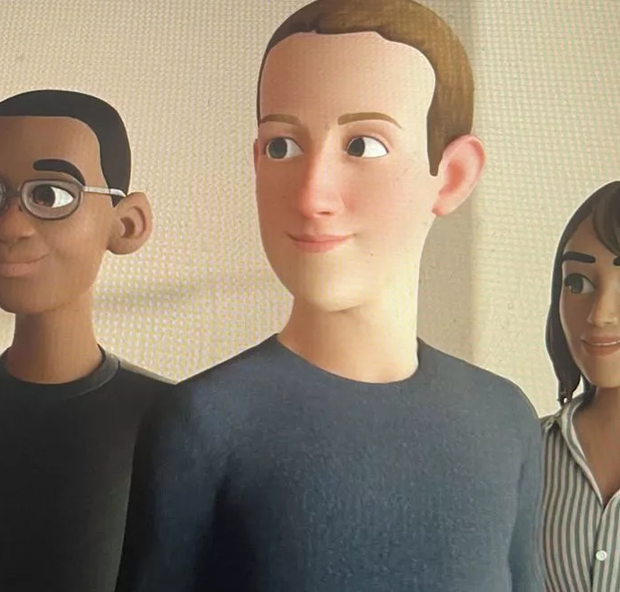
Metaverso:
El metaverso es un universo post-realidad, un entorno multiusuario perpetuo y persistente que fusiona la realidad física con la virtualidad digital. Se basa en la convergencia de tecnologías, como la realidad virtual (RV) y la realidad aumentada (RA), que permiten interacciones multisensoriales con entornos virtuales, objetos digitales y personas.
Los metaversos son entornos donde los humanos interactúan e intercambian experiencias virtuales mediante uso de avatares, a través de un soporte lógico en un ciberespacio, el cual actúa como una metáfora del mundo real, pero sin tener necesariamente sus limitaciones.
la corporación Meta (anteriormente conocida como Facebook, Inc.), propiedad del magnate estadounidense Mark Zuckerberg, sea la que encabece la ejecución y los nuevos desarrollos en el campo de los metaversos en los próximos años, puesto que es la compañía global que más recursos humanos y tecnológicos está invirtiendo en este campo tecnológico, incluyendo tecnología de software y hardware.

Slide 11



Problemas:
Problemas de vista:
Un estudio de la Universidad de Leeds encontró que tan solo 20 minutos de uso de un casco de realidad virtual podría afectar la visión y el equilibrio de los niños.
Problemas con la percepción de la realidad:
El estudio descubrió que las personas pueden tener ligeros síntomas de despersonalización y desrealización después de tan solo una sesión de realidad virtual.
Problemas auditivos:
La gran mayoría de visores de realidad virtual también viene equipado con audífonos, para generar la ilusión perfecta del ambiente virtual. Usar audífonos con frecuencia, a altos niveles de sonido, puede generar perdida de la audición, tinnitus y otros problemas relacionados a la audición.

Slide 12
Equipo
Ignacio Calvo
Nombre Título
Nombre Título
Nombre Título

Slide 13
Bibliografía
https://www.adslzone.net/reportajes/tecnologia/realidad-virtual-rv/
https://www.iberdrola.com/innovacion/realidad-virtual#:~:text=La%20Realidad%20Virtual%20(RV)%20es,o%20casco%20de%20Realidad%20Virtual.
https://es.wikipedia.org/wiki/Realidad_virtual#Presencia_e_inmersi%C3%B3n
https://xperimentacultura.com/historia-de-la-realidad-virtual/#:~:text=El%20t%C3%A9rmino%20realidad%20virtual%20fue,de%20la%20realidad%20virtual%20h%C3%A1pticos.
https://latinamericanpost.com/es/40393-los-problemas-de-salud-que-puede-causar-la-realidad-virtual

Slide 14




Gracias!

Slide 15
Gráfico

Slide 16
Tabla
 | Categoría 1 | Categoría 2 | Categoría 3 | Categoría 4
Elemento 1 | 4.5 | 2.3 | 1.7 | 5
Elemento 2 | 3.2 | 5.1 | 4.4 | 3
Elemento 3 | 2.1 | 1.7 | 2.5 | 2.8
Elemento 4 | 4.5 | 2.2 | 1.7 | 7

